Slide 1

Dünyada ve Türkiye’de Depozito İade Sistemi
Depozito İade Sistemi Temel İlkeleri
Kıdemli Çevre Danışmanı
İlkim Yiğit

Slide 2
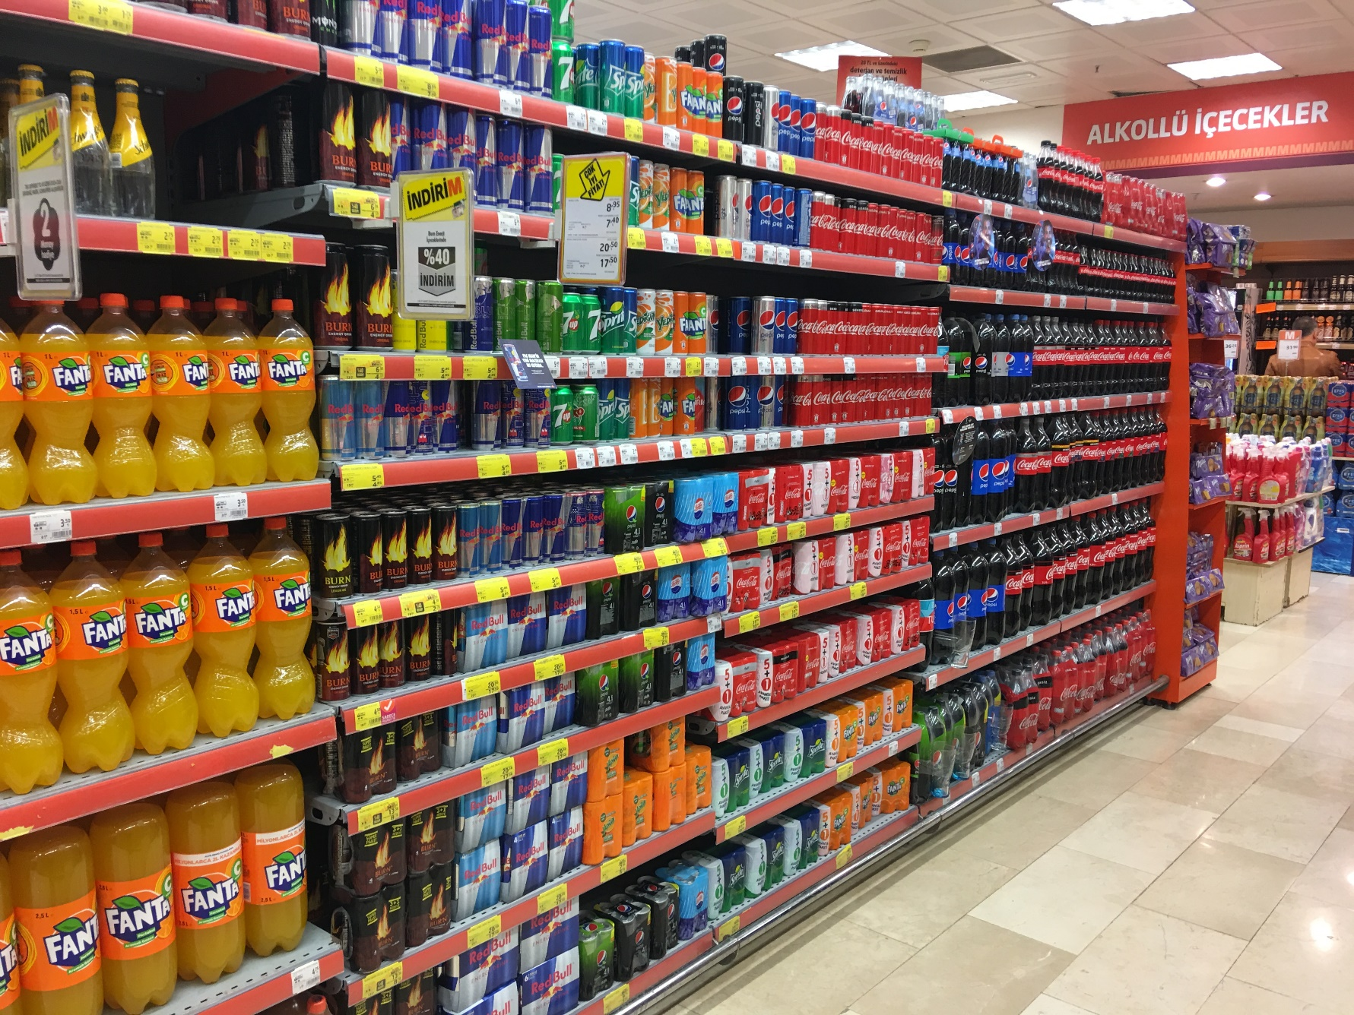
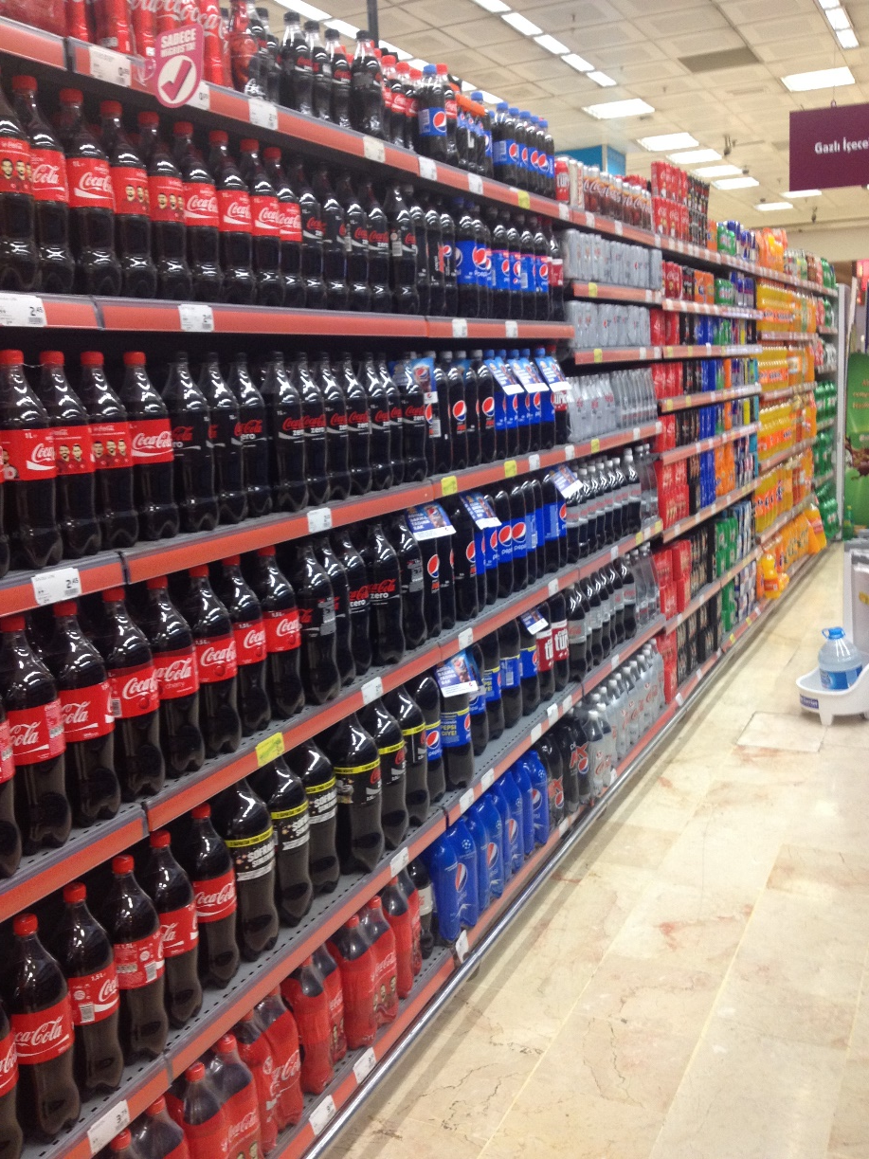
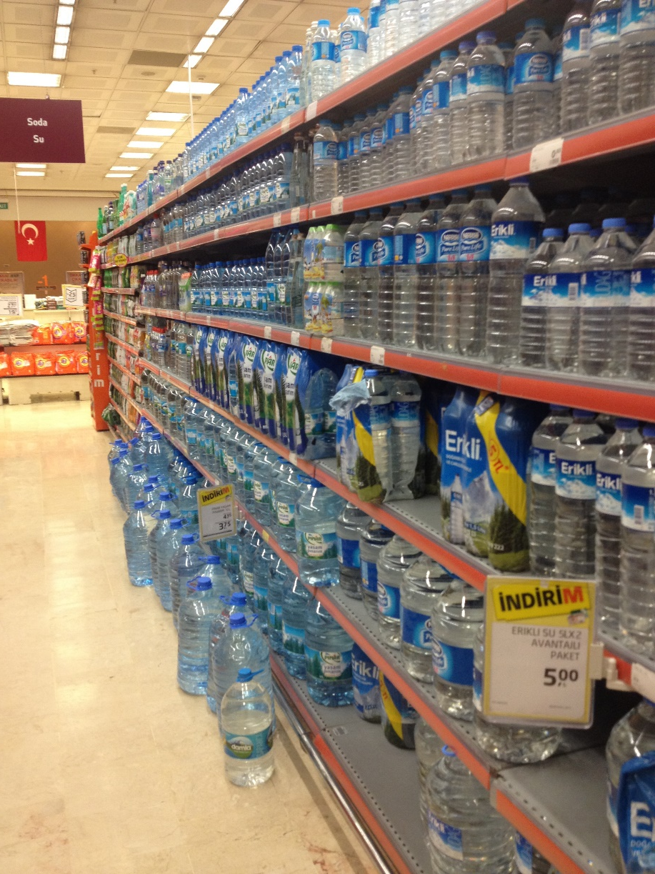
Depozito-İade Sistemi
Oluşturulan sistemde tüketici bir kutu veya şişe satın alırken küçük bir depozito bedeli öder ve içeceği tükettikten sonra ambalajı geri dönüşüm için iade noktasına iade ettiğinde bu bedeli geri alır.

Slide 3
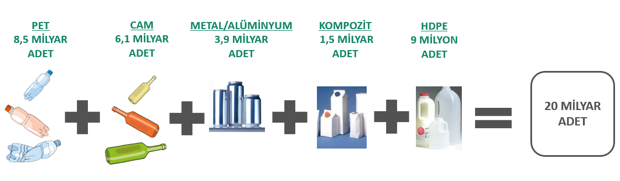
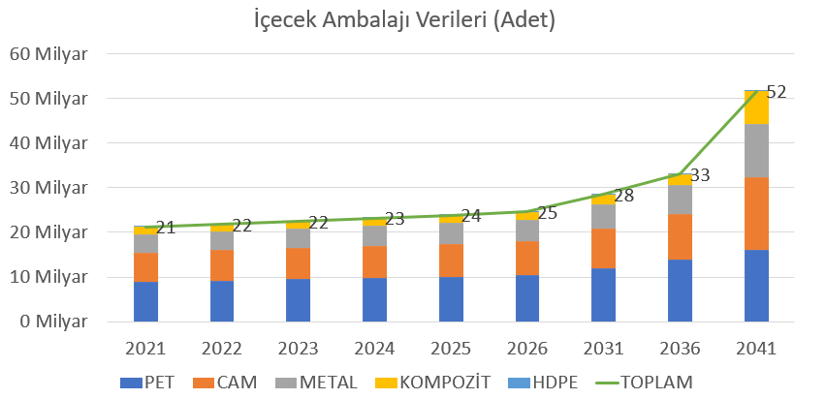
Tek Yönlü İçecek Ambalajı Hacmi
ÇŞB: TÜDİS Projesi, 2020

Slide 4
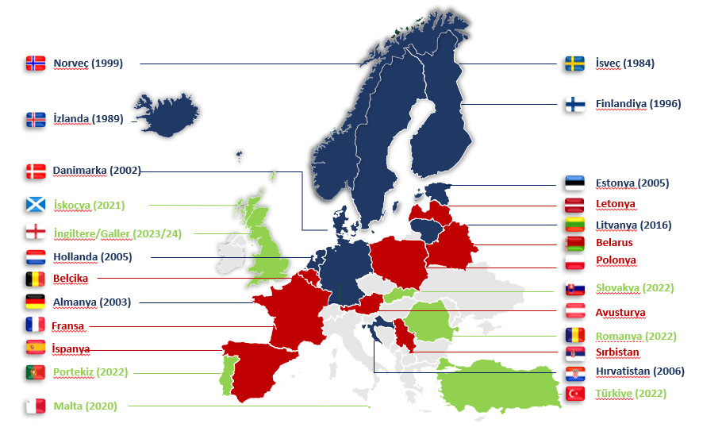
Depozito-İade Sistemi Uygulanan ve
Uygulanması Planlanan Ülkeler
Tartışmaların sürdüğü ülkeler/
Depozito sisteminin uygulandığı/Siyasi kararın alındığı ülkeler

Slide 5

Yüksek performanslı depozito iade sistemleri, kurguyu şekillendirmek için dört temel ilkeye öncelik verir
PERFORMANS
KOLAYLIK
ÜRETİCİ SORUMLULUĞU
SİSTEM BÜTÜNLÜĞÜ
Tüm içecek ambalajları için toplama hedefi ve anlamlı bir depozito ücreti güçlü sonuçlar veriyor.
Geri ödeme ve iade sistemi, herkes için kolay, erişilebilir ve uygun oluyor.
Üreticiler; depozito sistemi katılım bedelini (ekomodüler), malzeme gelirlerini ve tüketici tarafından sisteme iade edilmeyen ambalajların depozito bedellerini kullanarak sistemi finanse ediyor.
Şeffaf yönetim, veriye dayalı sistem muhasebesi ve güvenilir iade teknolojisi sistemin süreçlerine güven kazandırıyor.

Slide 7

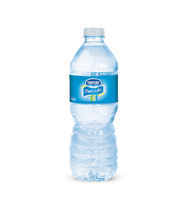











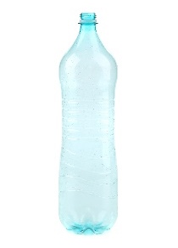
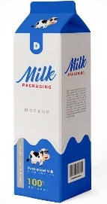
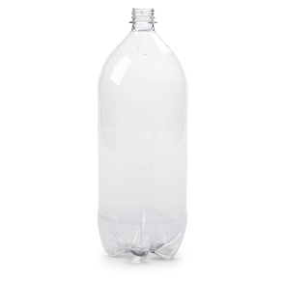
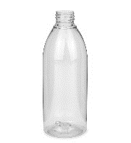
Geniş Bir İçecek ve Ambalaj Yelpazesi
İçecek Çeşidi
Yalnızca şişe suların sisteme eklenmesi, New York’da DİS tarafından toplanan plastik şişe miktarını ikiye katladı.
Ambalaj Materyalleri
Ambalaj Ölçüsü

Slide 8

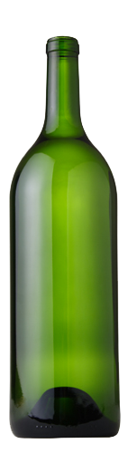

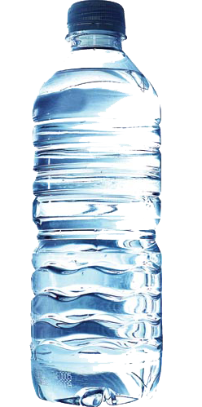
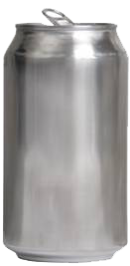
Anlamlı Bir Depozito Bedeli, Sonuçların En Güçlü Etkenidir.
Avrupa’da İçecek Ambalajları Geri Alım Oranları (2016-2017)
Yüksek performanslı sistemler, €0.10 depozito bedeli ile başarılı sonuçlar elde ediyor.

Slide 9

Performans Hedeflerini Belirleme
Ambalaj İade Oranı Hedefleri
Kanunda bir hedef «iade oranı» belirlendiğinde, paydaşlar bunu başarmak için faaliyetlerini ve yatırımlarını düzenler.
*Quebec set staggered targets for producers to achieve. 75% redemption by 2025, 90% by 2030. ** EU set goals of 77% collection by 2025, 90% by 2029.

Slide 10


İade Sistemi, Tüketiciler İçin Kolay ve Erişilebilir Olmalıdır
10 sistemden 9’u
Dünyadaki en yüksek performanslı 10 DİS’nden 9’u,
ambalajları, içecekleri satan perakendecilerine iade ediyor.
ALMANYA
NORVEÇ
HOLLANDA
LİTVANYA
FİNLANDİYA
DANİMARKA
HIRVATİSTAN
MİCHİGAN
ESTONYA

Slide 11
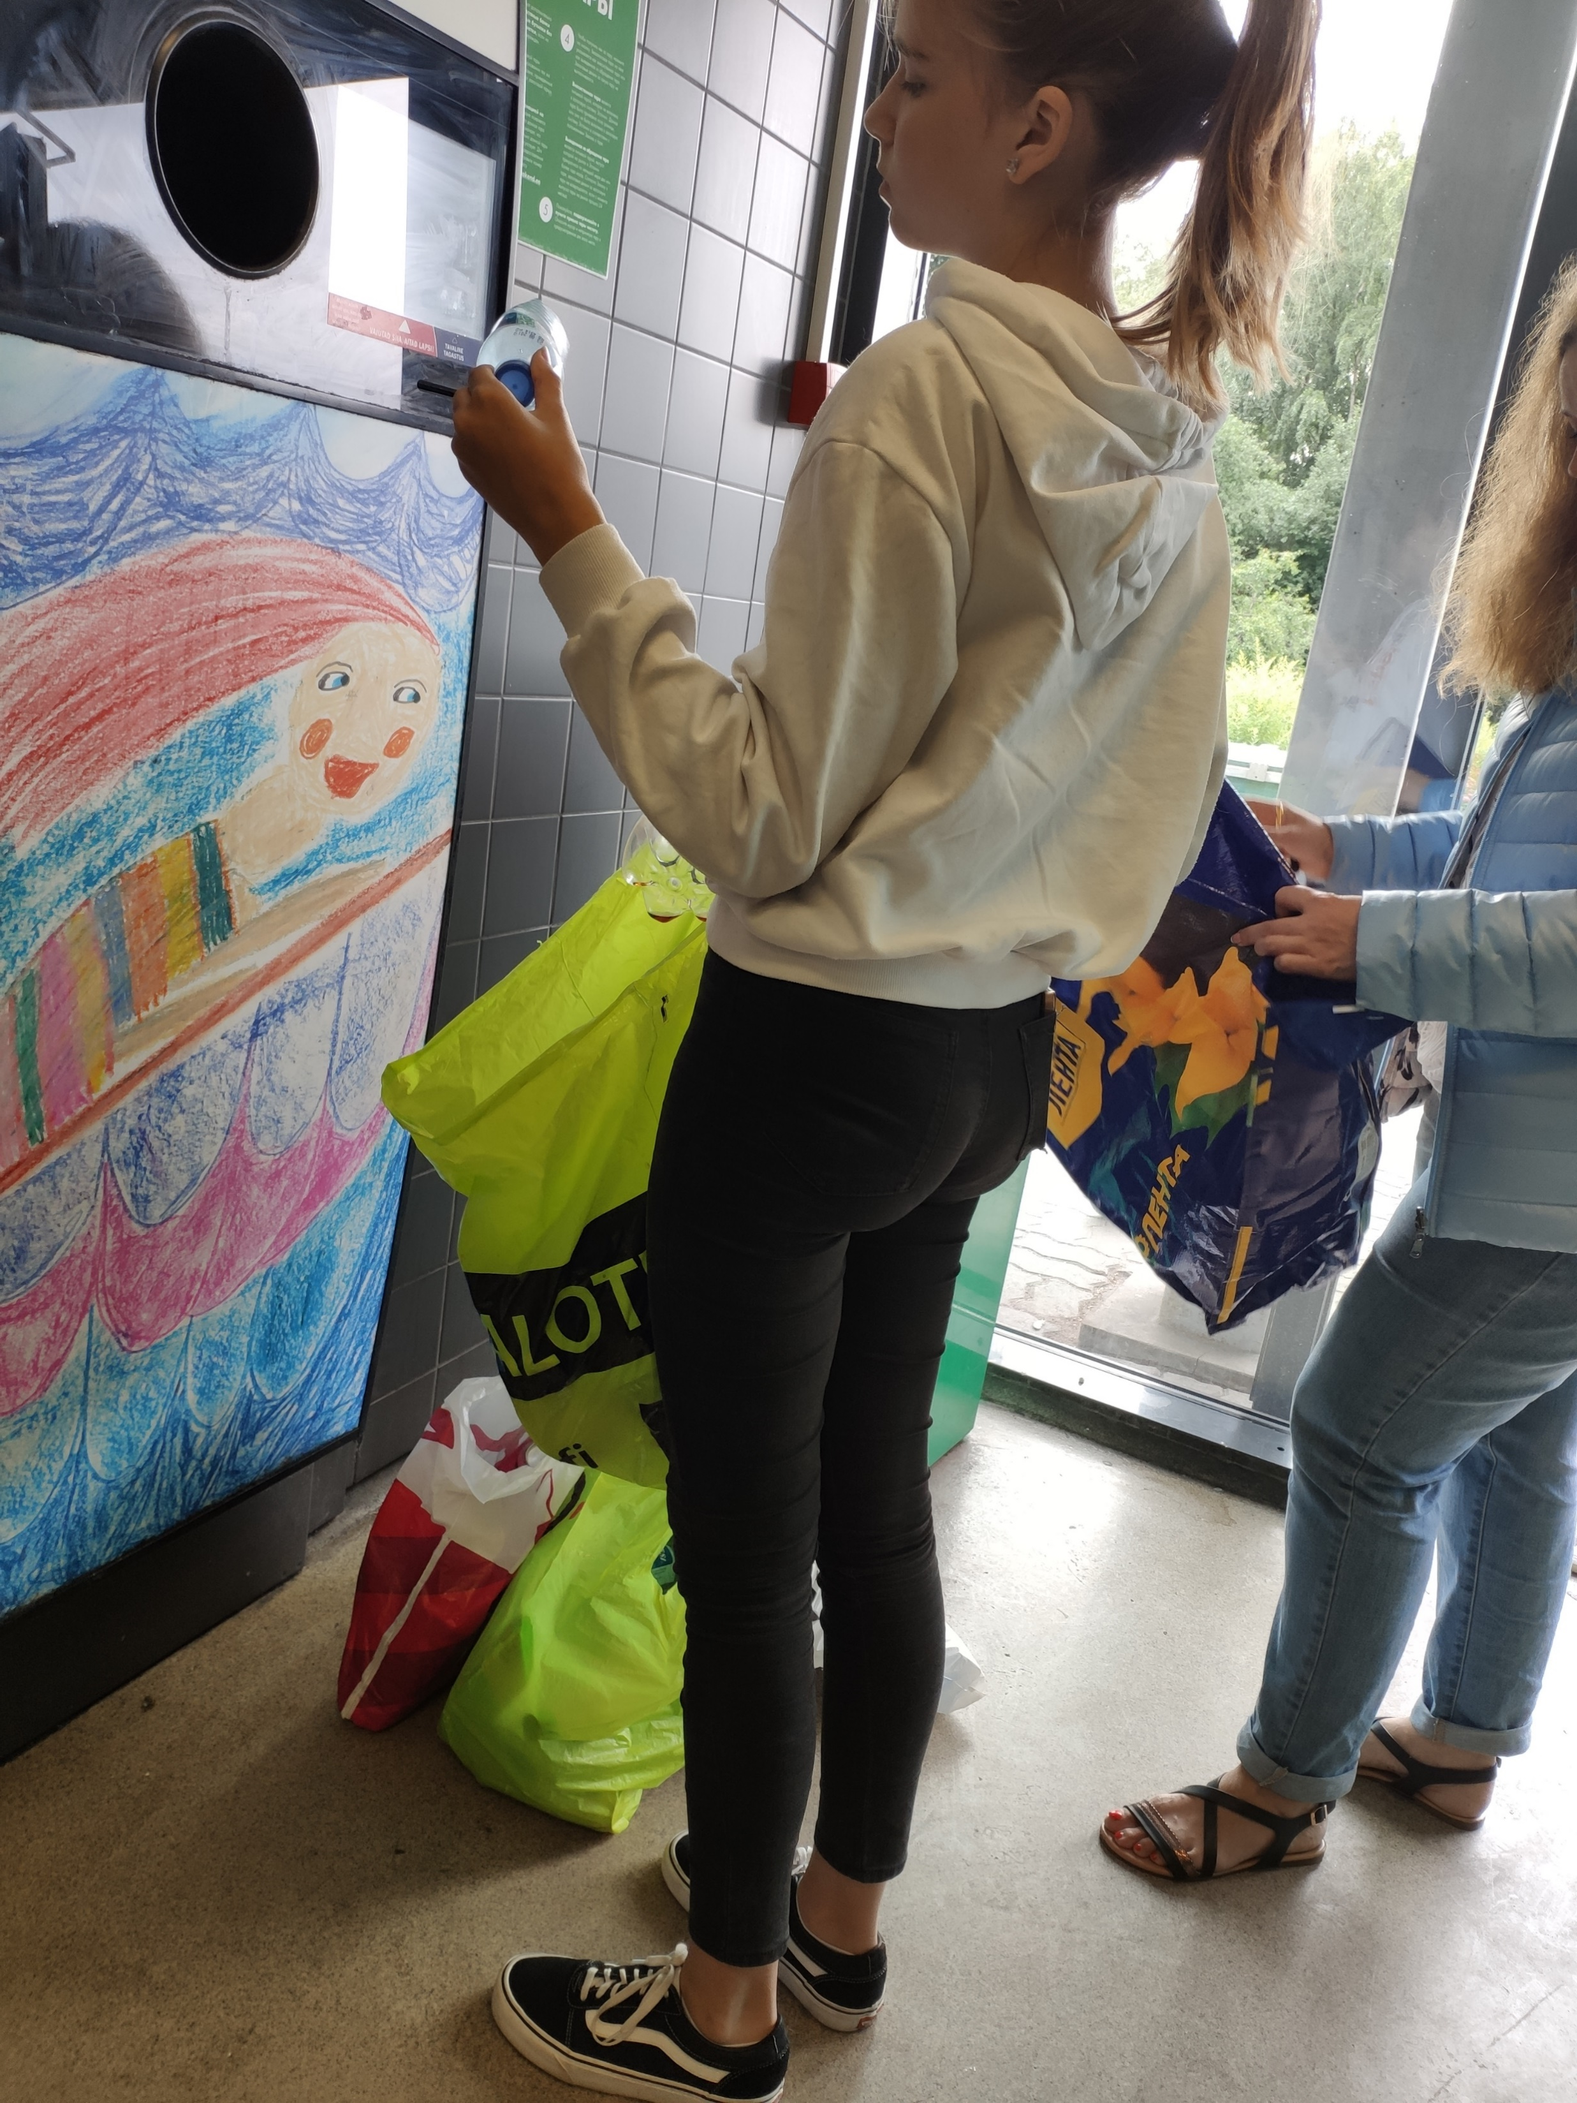
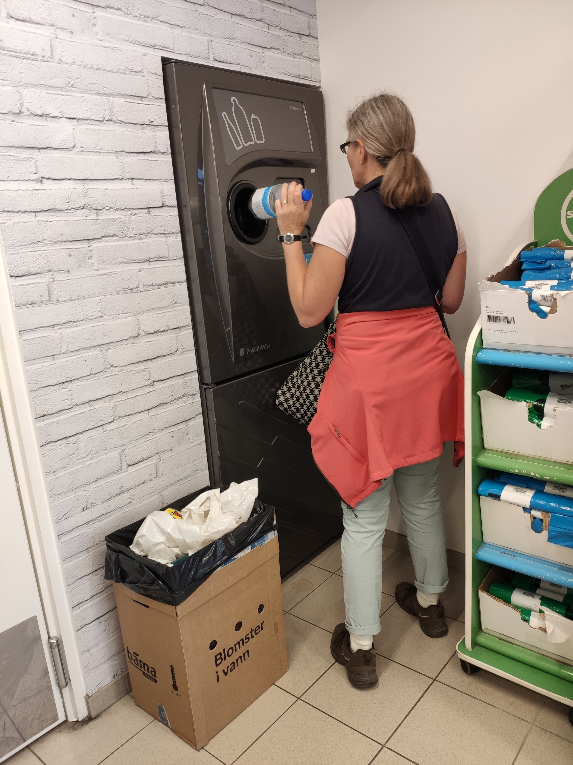
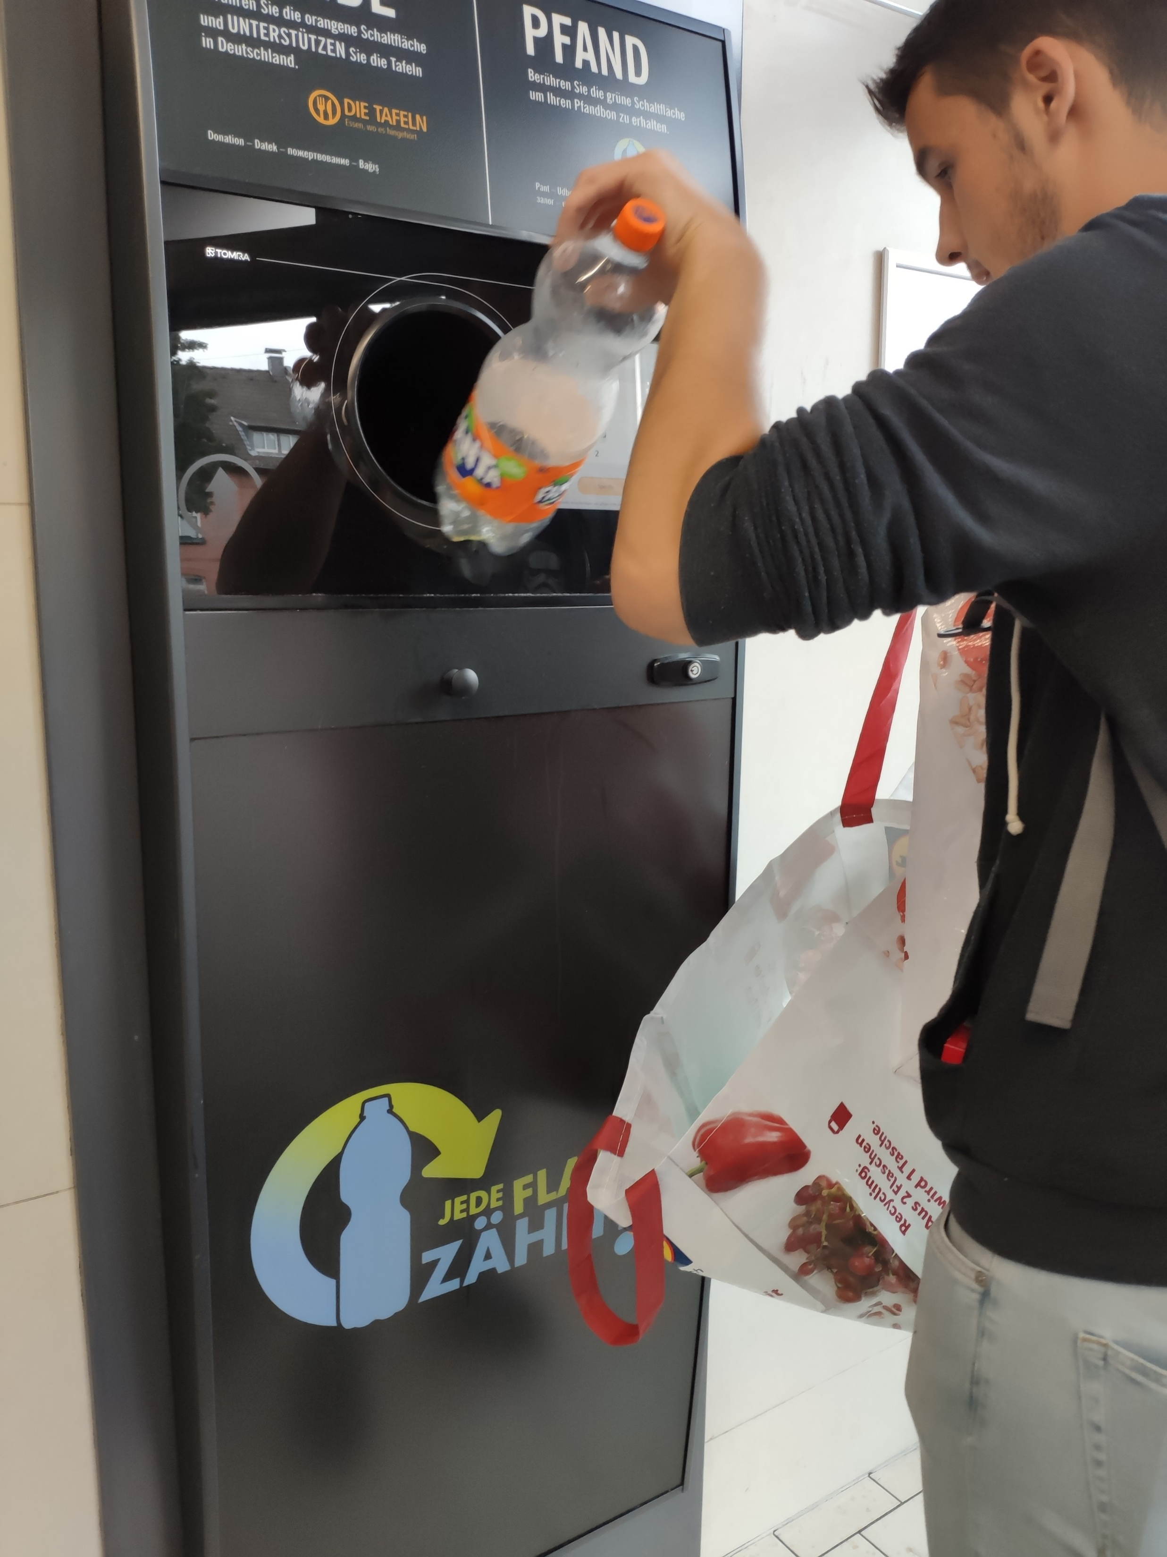
İade Sistemi, Tüketiciler İçin Kolay ve Erişilebilir Olmalıdır

Slide 12


Ayrı Olarak Tahsil Edilen ve Tamamen İade Edilebilir Depozitolar
“Deposit Systems for One-Way Beverage Containers,” Reloop. 2018.

Slide 13
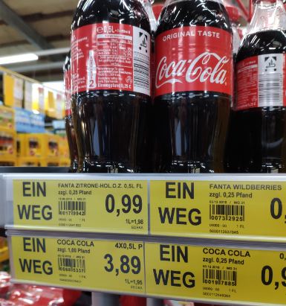
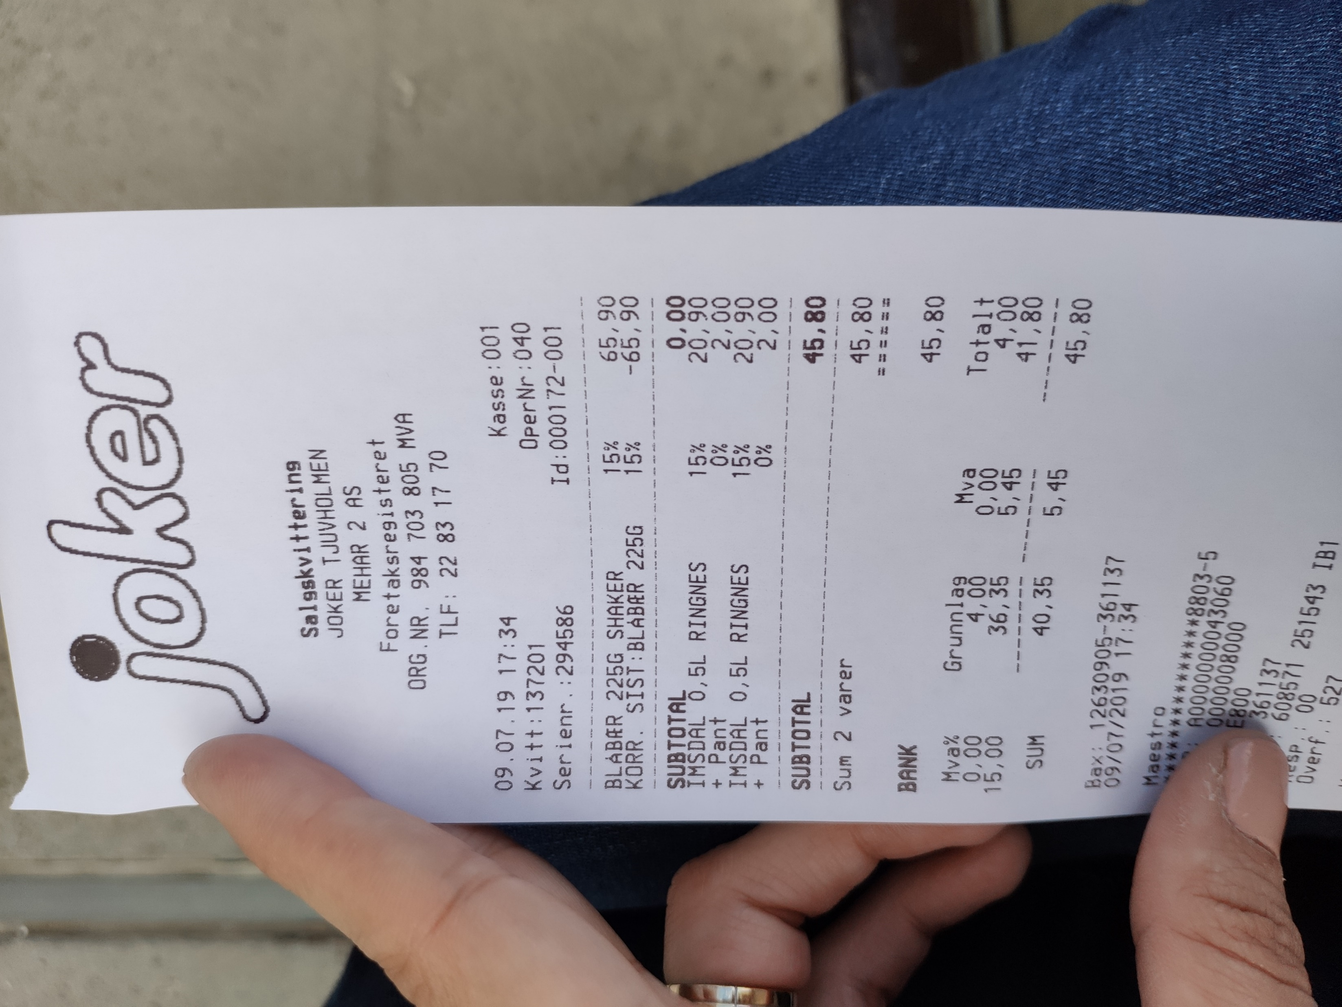
Ayrı Olarak Tahsil Edilen ve Tamamen İade Edilebilir Depozitolar

Slide 14

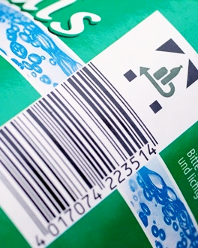
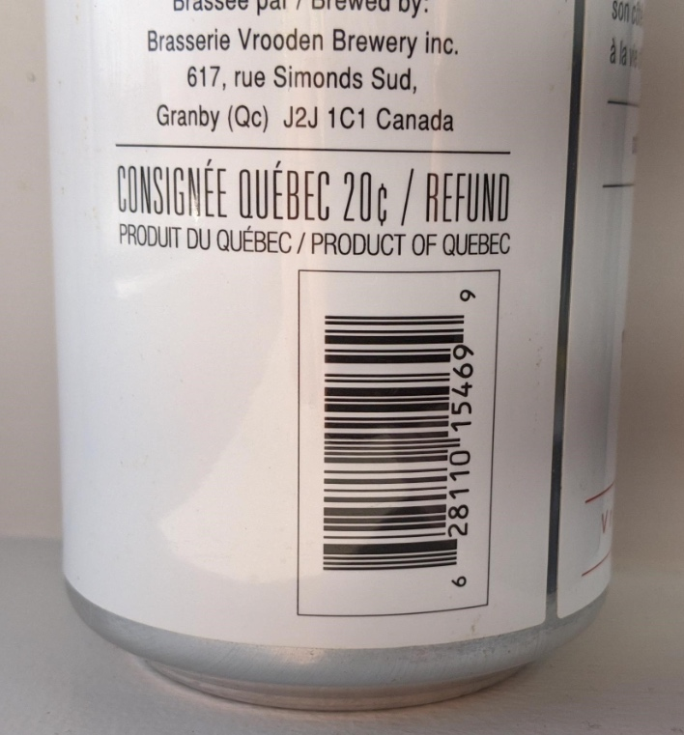
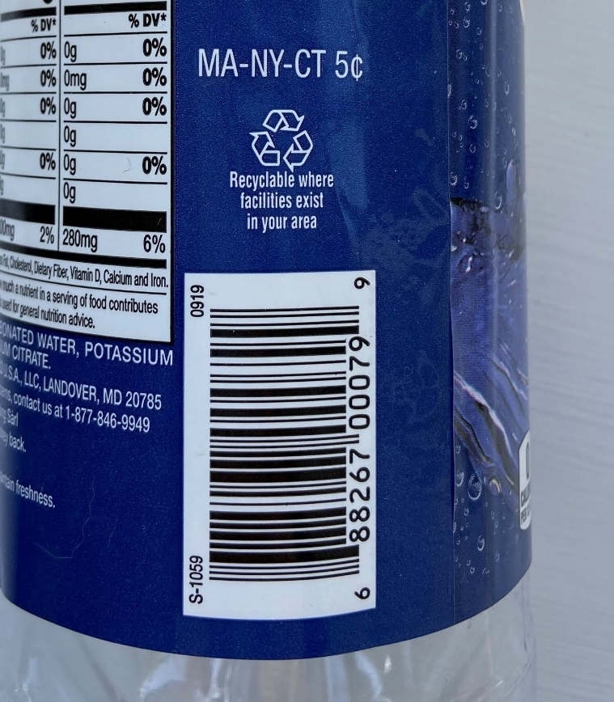
Tüketiciler İçin Depozito İşaretleri ve Doğru Sayım İçin Barkodlar
ALMANYA
NEW YORK
QUEBEC

Slide 15
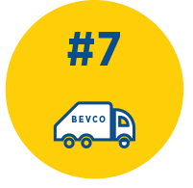
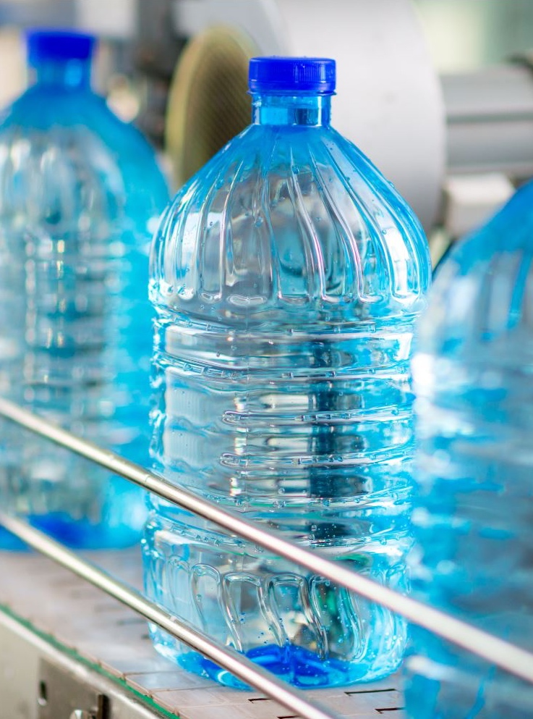
Genişletilmiş Üretici Sorumluluğu Finansmanı
Ekomodüler GÜS Ücreti Yapısı,
Norveç Merkezi Sistem Operatörü, Infinitum
 | Alüminyum kutu | Çelik kutu | PET şişe | HDPE şişe
Temel Katılım Ücreti | -0.08 NOK | 0.21 NOK | 0.10 NOK | 0.10 NOK
Uluslararası Barkod Kullanılması (İthal Ürünler İçin) | 0.06 NOK | 0.06 NOK | 0.06 NOK | 0.06 NOK
Açık Mavi Ambalaj Kullanıldığında Ek Ücret |  |  | 0.08 NOK | 0.08 NOK
Renkli ve %75 veya Daha Fazla Kaplanmış Ambalaj İçin Ek Ücret |  |  | 0.15 NOK | 0.15 NOK
Etiket veya Kılıf %75 veya Daha Fazla Ambalajı Kaplıyorsa Ek Ücret | 0.03 NOK | 0.03 NOK
1 NOK = €0.096 / US$0.12

Slide 16

İade Edilmeyen Ambalajlara Ait Depozitoların ve Malzeme Gelirlerinin Sistem İçinde Kullanılması
#8

Slide 17

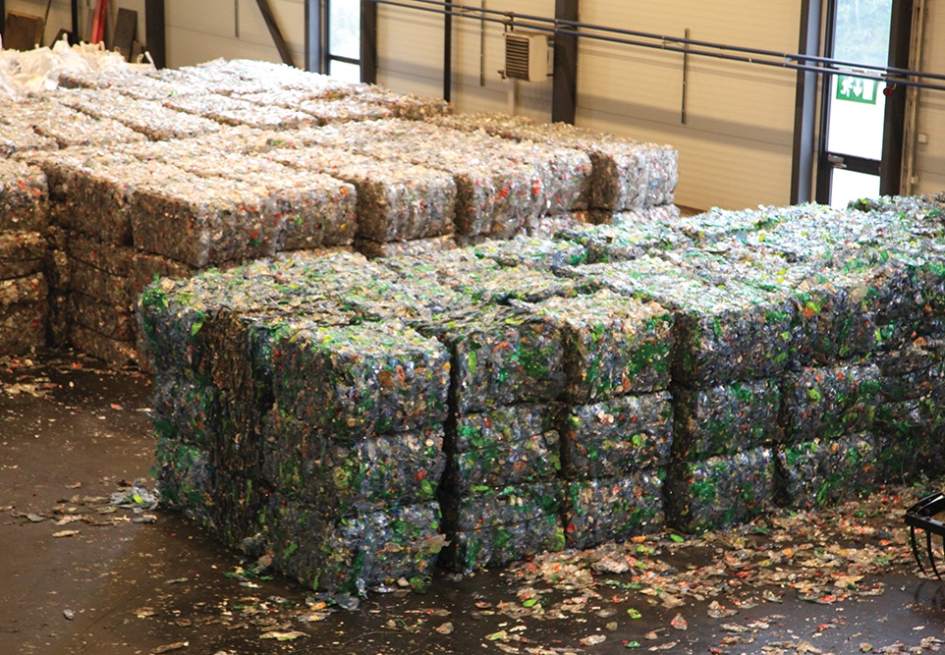
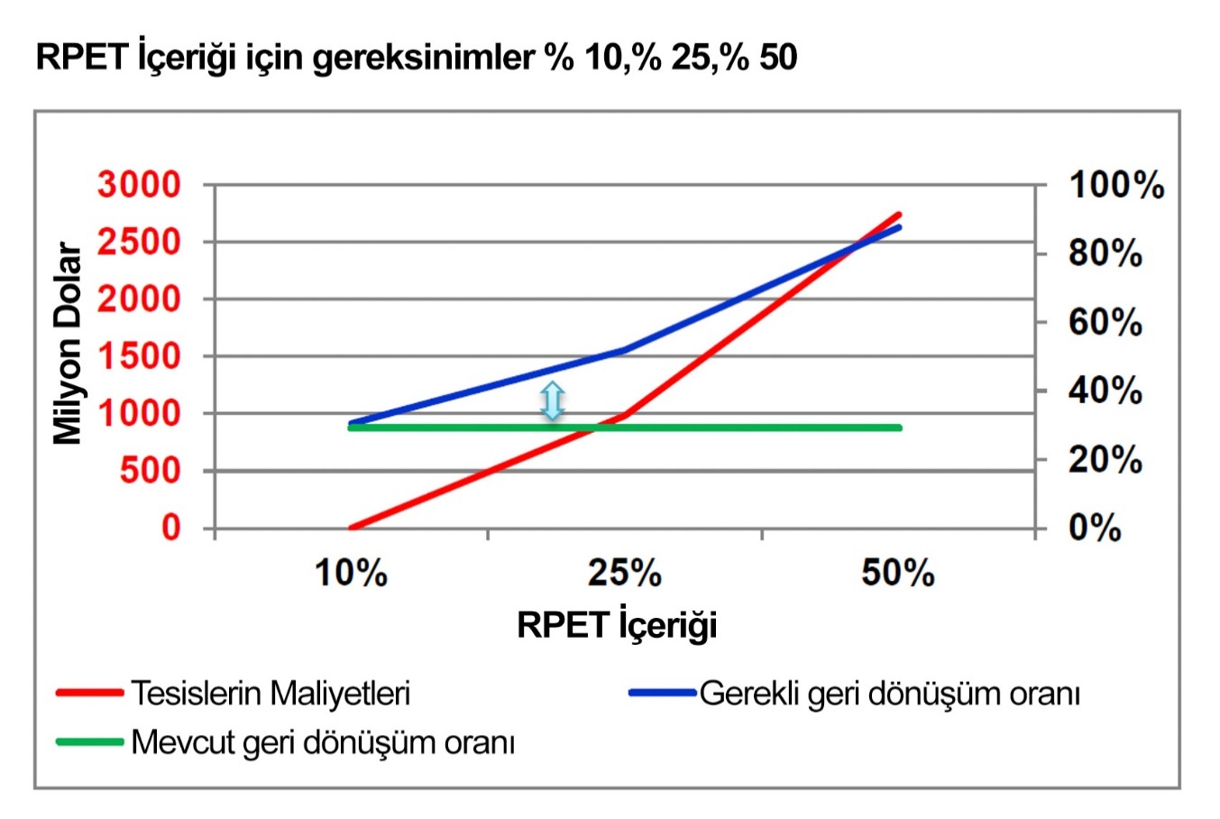
#9
Geri Dönüştürülmüş Hammadde İçerme Oranı
Ne gibi faydalar sağlıyor?
DİS için önemli gelir kaynağını artırır ve sabitleştirir: malzeme değerini
... bu da artan ikincil hammadde kullanım oranlarını teşvik ederek markaların geri dönüştürülmüş içerik taahhütlerini karşılamalarına yardımcı olur.
NAPCOR 2020.

Slide 18

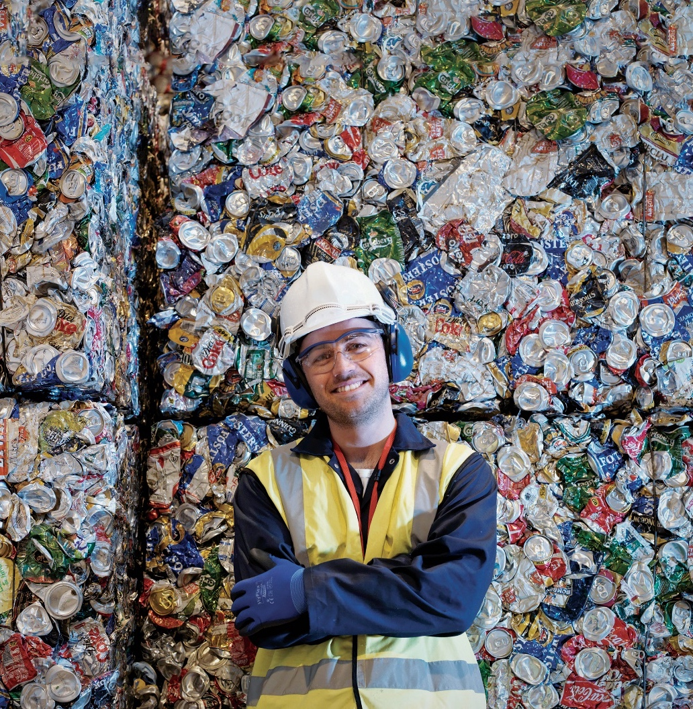
Görevler ve Sorumluluklar
Merkezi, Kâr Amacı Gütmeyen Yönetim ve İşlemler
Misyon
Tüm hedefleri, paydaşlar için mümkün olan en düşük maliyetle gerçekleştirmek
DİS Sahibi ve finansmanı
İçecek üreticileri ve perakendecileri
Depozito sistemi katılım bedeli ve hizmet bedellerinin hesaplanması
Ürün kaydı
Usulsüzlük yönetimi
Raporlama ve toplumun bilgilendirilmesi
Depozito sistem muhasebesi
Veri yönetimi
Malzeme satışları / malzemeye göre pay dağıtımı
Sorumluluklar şunları
kapsayabilir:

Slide 19
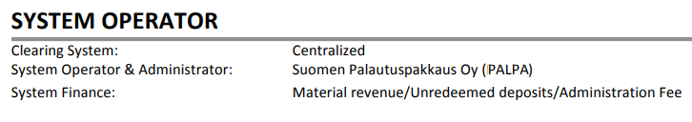
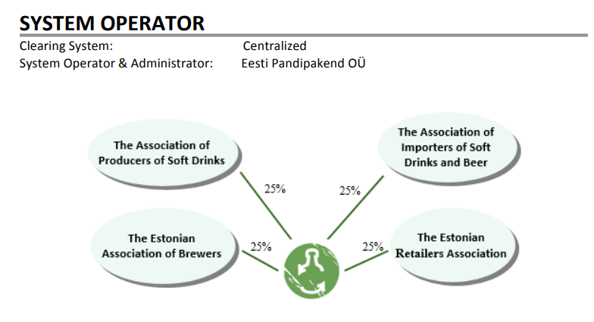
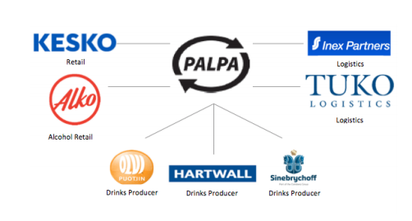
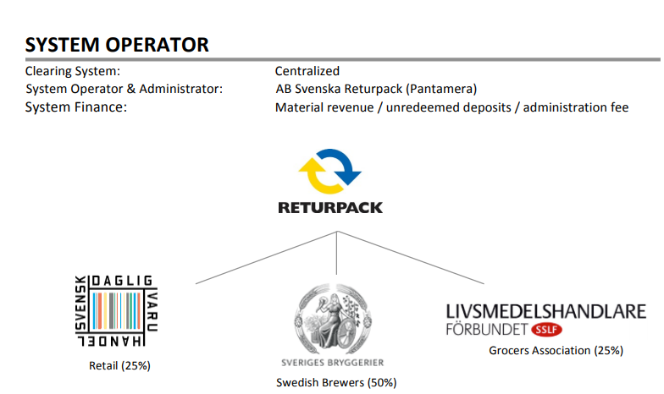
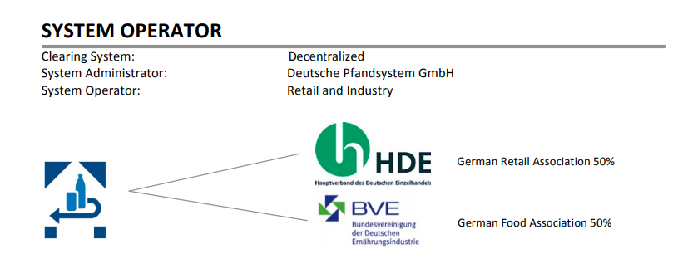

Merkezi, Kâr Amacı Gütmeyen Yönetim ve İşlemler
Reloop, Global Overview, 2016

Slide 20


Görev ve Sorumlulukların Belirlenmesi
VS.
Merkezi
Merkezi olmayan
İçecek ve perakendeci temsilcileri ve marka sahipleri tarafından oluşan Yönetim Kurulu, sahiplenilir ve finanse edilir.
Kar amacı gütmeyen bir şirket olarak faaliyet gösterir.
Yöneticiler, muhasebe ve faturalama, depozito sistem muhasebesi, barkod ve etiket kaydı, denetim, ücret belirleme, nakliye lojistiği tasarlama, teknoloji yönlendirmesi, malzeme satışları ve iade yeri lisanslama dahil olmak üzere tüm sistem işlevlerini yürütür.
Çalışma, tüzük ve yönetmeliklerle belirlenen bir çerçeve içinde yürütülür. Merkezi yönetim bulunmaz.
Marka sahipleri bireysel olarak şunlardan sorumludur: Satış noktaları ile depozito işlemini başlatmak; malzeme toplama ve işleme; depozito bedeli, hizmet bedeli ve toplanan malzemeler için doğrudan satış noktaları ve iade noktaları ile uzlaşma sağlayarak yönetir.
Kuzeydoğu ülkelerinde DİM üreticileri, satış noktalarına, iade noktalarına ve marka sahiplerine çok benzer bir «sistem» de bir dizi hizmet sunar. Bu tür özel girişimcilik için hizmet bedeli alır.
Ürün Kaydı, sistem bütünlüğünü sağlamak için kritik, ancak bir o kadar gözden kaçan bir adımdır.
Notes:
Best results and prime transparency are accomplished, if the various streams (money, material & data) within the DRS are managed by a centralized non-profit organization, mutually owned by the obligated stakeholders, i.e. beverage industry/importers and retail.
The beverage industry/importers must bear the net costs of the system as a result from their EPR obligation and therefore it should be natural that they together with the other obligated party - the retail - own the management organization of the DRS.
Intention of the management organization is to accomplish all defined and set targets at lowest possible costs for its stakeholders. A possible profit would increase the overall system costs and is therefore not wanted.
The centralized non-profit organization should set-up a central container registration and maintain it in a central data base.
The entity will provide the central financing of the system, including the deposit clearing based on return figures of the products’ barcodes. It must handle all data from individual stakeholders confidentially and consolidate those for reporting streams in an anonymous manner.
Best results and prime transparency are accomplished, if the various streams (money, material & data) within the DRS are managed by a centralized non-profit organization, mutually owned by the obligated stakeholders, i.e. beverage industry/importers and retail.
The beverage industry/importers must bear the net costs of the system as a result from their EPR obligation and therefore it should be natural that they together with the other obligated party - the retail - own the management organization of the DRS.
Intention of the management organization is to accomplish all defined and set targets at lowest possible costs for its stakeholders. A possible profit would increase the overall system costs and is therefore not wanted.
The centralized non-profit organization should set-up a central container registration and maintain it in a central data base.
The entity will provide the central financing of the system, including the deposit clearing based on return figures of the products’ barcodes. It must handle all data from individual stakeholders confidentially and consolidate those for reporting streams in an anonymous manner.

Slide 21
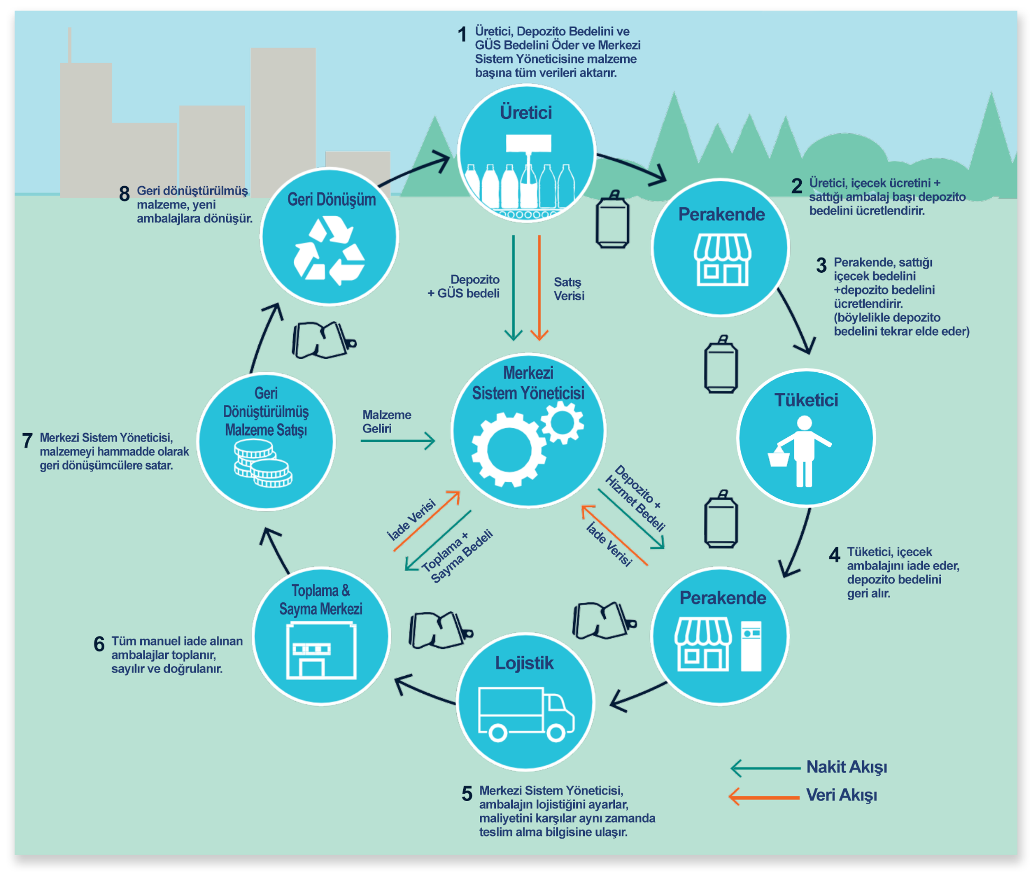
Merkezi, Kâr Amacı Gütmeyen
Yönetim Ve İşlemler

Slide 22

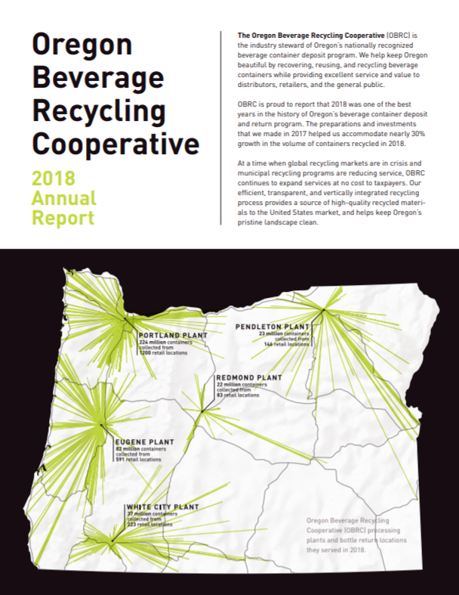
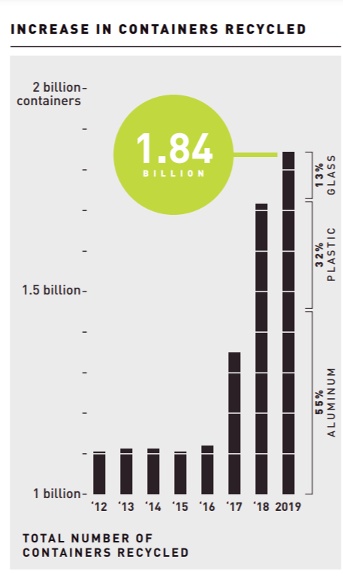

#11
Devleti Bilgilendirme Raporları
ve Tüketicinin Bilgilendirilmesi
Devleti bilgilendirme raporları
Tüketici bilgilendirme – markaları kapsayabilir

Slide 23

#12
Hükümet Tarafından Yapılan Düzenlemeler
Kanunu düzenleyenler, şunları tanımlar:
Net cezalar:
Kanun dışı faaliyet
Hedeflere ulaşılamaması
İcra Yetkisine
Sahip Kurum
Denetim
Kuralları

Slide 24
TEŞEKKÜRLER
İlkim Yiğit

